Slide 1
7
Latches, Flip-Flops,
and Timers

Slide 2
第7 章 锁存器、触发器和定时器
7-1 锁存器 Latches
7-2 边沿触发器Edge-Triggered Flip-Flops
7-3 触发器运算特性
7-4 触发器应用
7-5 单稳态触发器
7-6 非稳态多谐振荡器
2

Slide 3
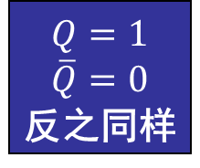
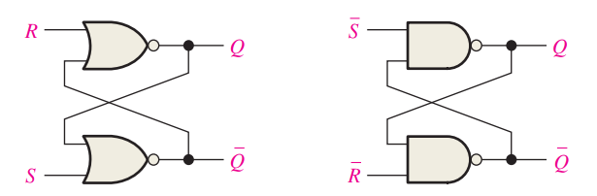
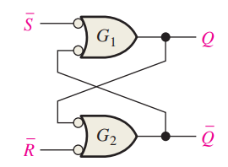
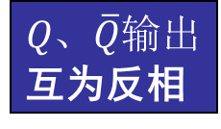
Sec.7.1 Latches（锁存器）
锁存器是具有两个稳定状态（双稳态）的临时存储数据的设备，也称多谐振荡器
1.1、S-R (Set-Reset，置位-复位) 锁存器
交叉耦合结构，反馈
置位：𝑄=1
复位：𝑄=0
锁存器保持在复位或置位的任何一种状态
高电平输入
低电平输入
输入端不能同时为1
无效
输入端不能同时为0
无效
CHAPTER 7

Slide 4
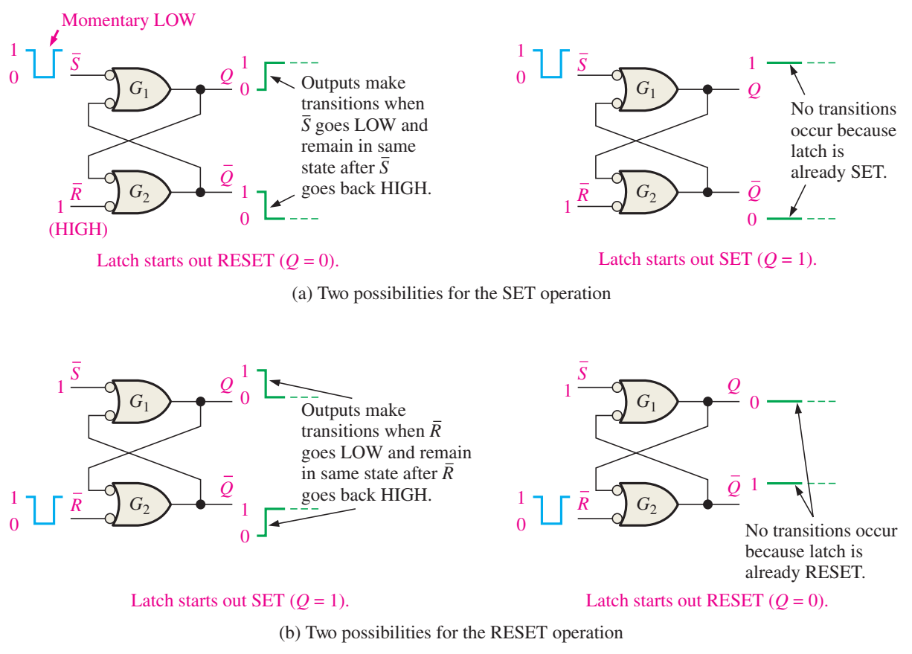
瞬间低电平
输入端不能同时为0
输入端不能同时为0
保持
两种可能的置位
Latch initially SET
保持
两种可能的复位

Slide 5

Sec.7.1 Latches（锁存器）
Inputs |  | Outputs |  | Comments
S | R | Q | Q
1 | 1 | NC | NC | No change. Latch remains in present state. 保持原状态
0 | 1 | 1 | 0 | Latch Set 置位
1 | 0 | 0 | 1 | Latch Reset 复位
0 | 0 | 1 | 1 | Invalid condition 无效
CHAPTER 7

Slide 6
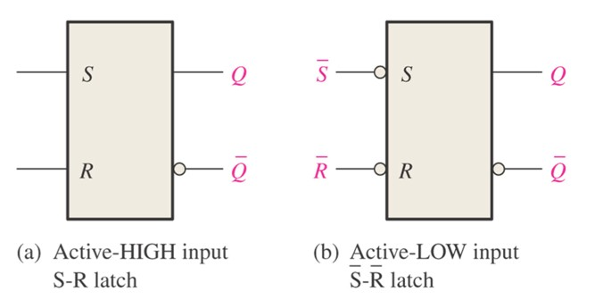
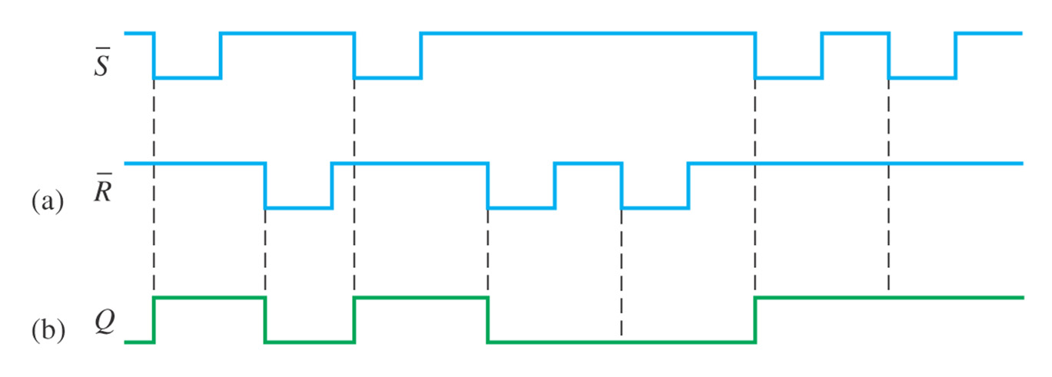
Sec.7.1 Latches
S-R 锁存器
CHAPTER 7

Slide 7
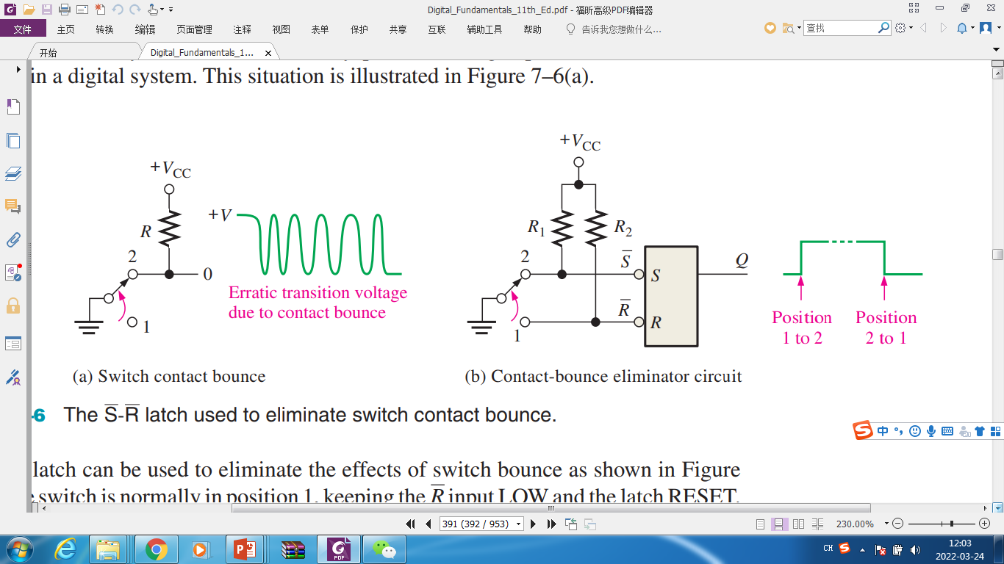
Sec.7.1 Latches
1.2、S-R 锁存器应用举例
（机械开关接触抖动消除器）
由于接触抖动导致
不稳定的变化电压
CHAPTER 7

Slide 8
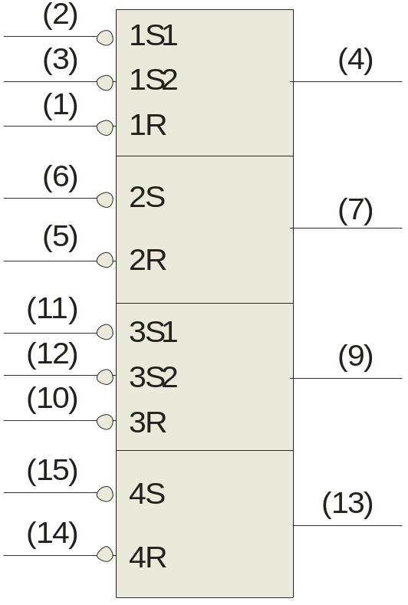
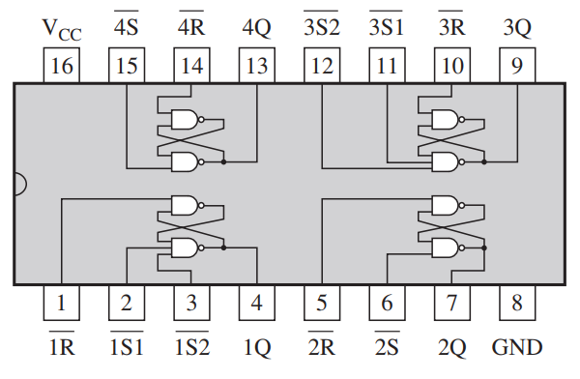
实现器件 74LS279 （四S-R锁存器）
The 74LS279 is a quad S-R latch. Two of the latches has two S inputs.
1Q
2Q
3Q
4Q
74LS279A

Slide 9
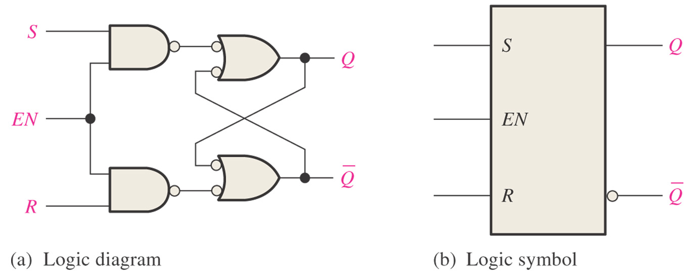
Sec.7.1 Latches
1.3、门控S-R 锁存器
引入门控使能信号EN
EN=0，保持
EN=1，状态
CHAPTER 7

Slide 10
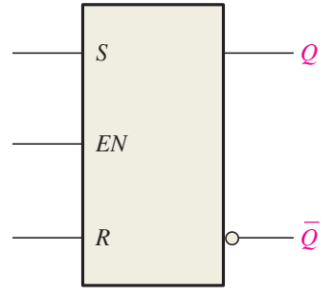
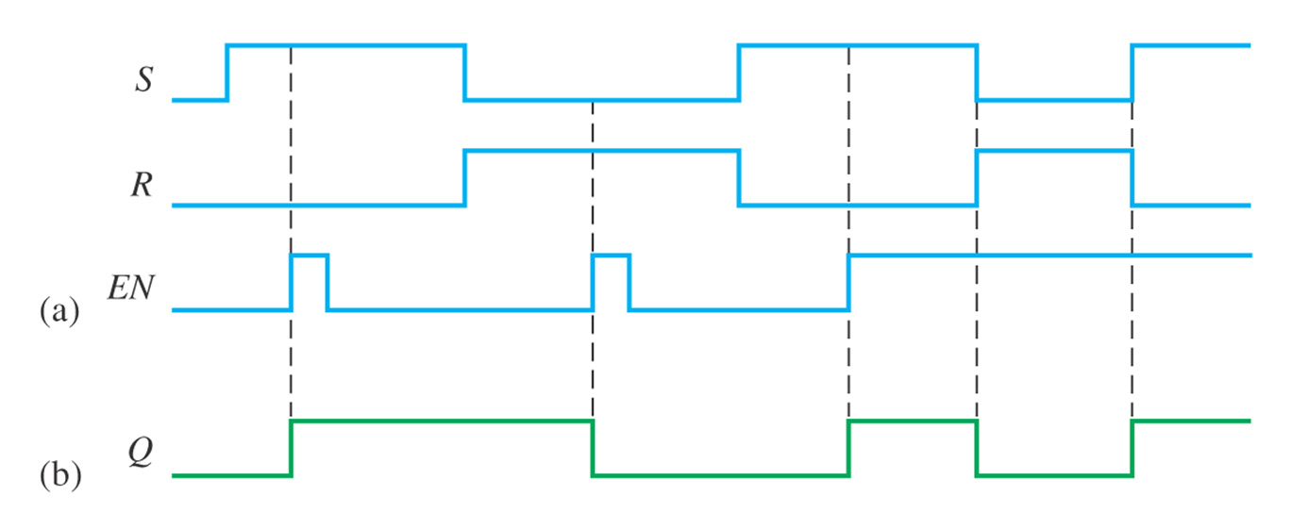
Sec.7.1 Latches
示例
EN=0，保持
EN=1，状态
CHAPTER 7

Slide 11


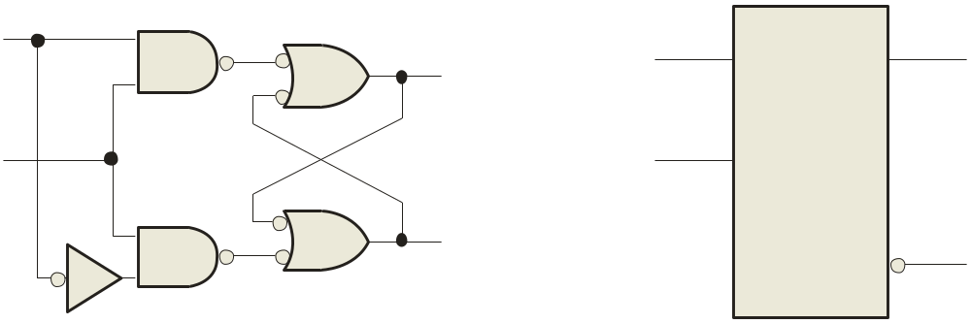
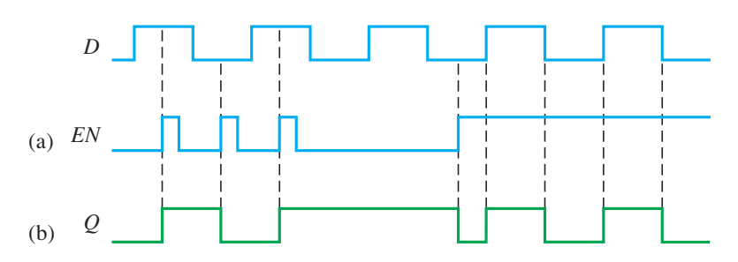
1.4、门控D锁存器
D
D
Q
Q
EN
EN
Q
Q

Slide 12
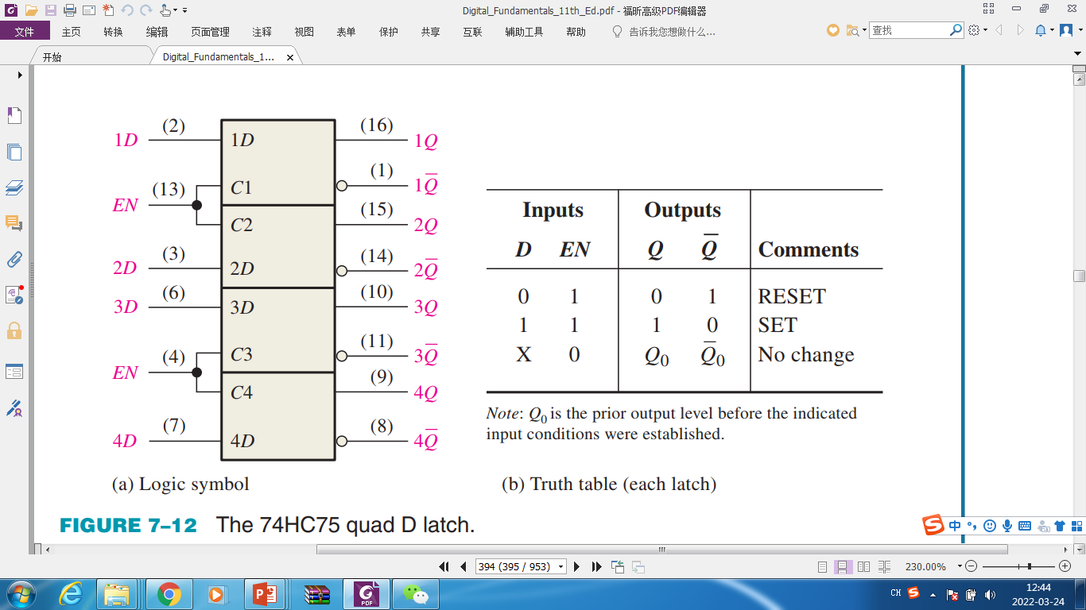
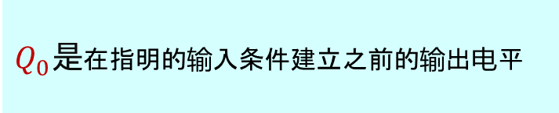
Sec.7.1 Latches
门控D锁存器的实现，4个锁存器74LS75
CHAPTER 7

Slide 13
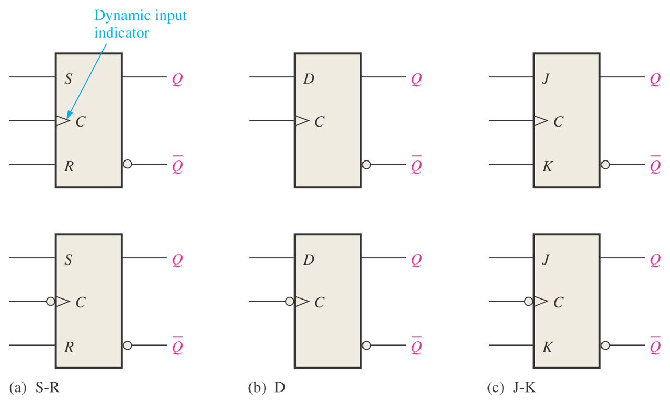
Sec.7.2 边沿触发器
边沿触发器：在时钟的边沿上改变状态
上升沿触发
动态输入指示器
下降沿触发

Slide 14
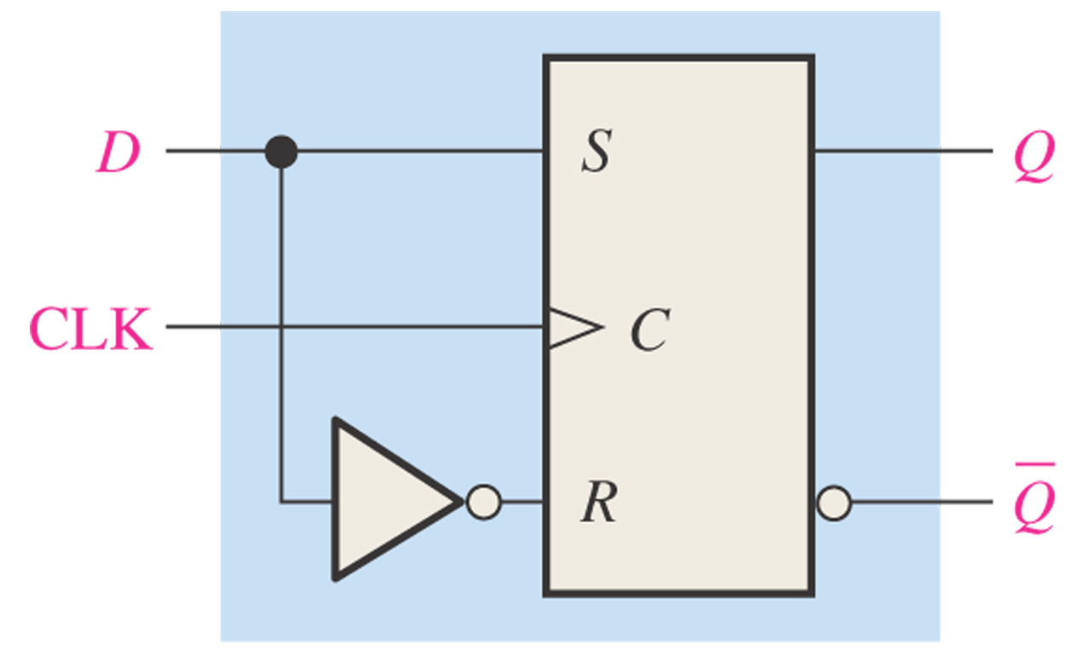
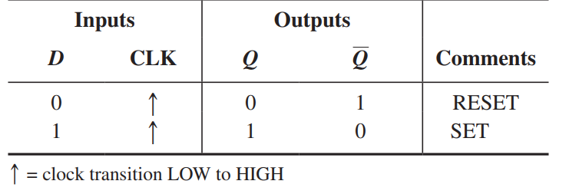
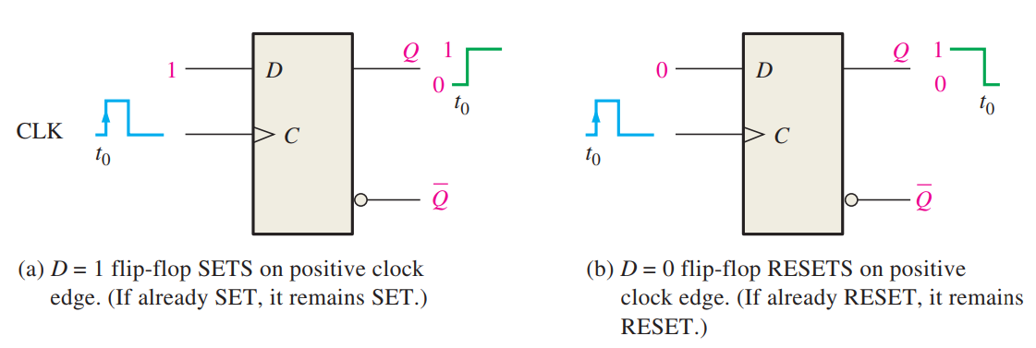
Sec.7.2 边沿触发器
7.2.1、边沿触发的D触发器

Slide 15
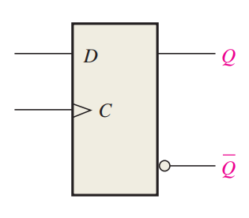
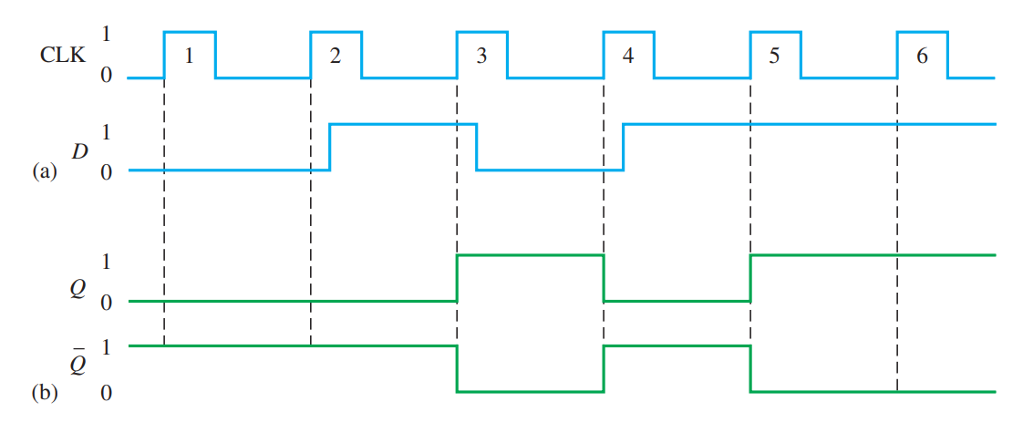
7.2.1、边沿触发的D触发器

Slide 16
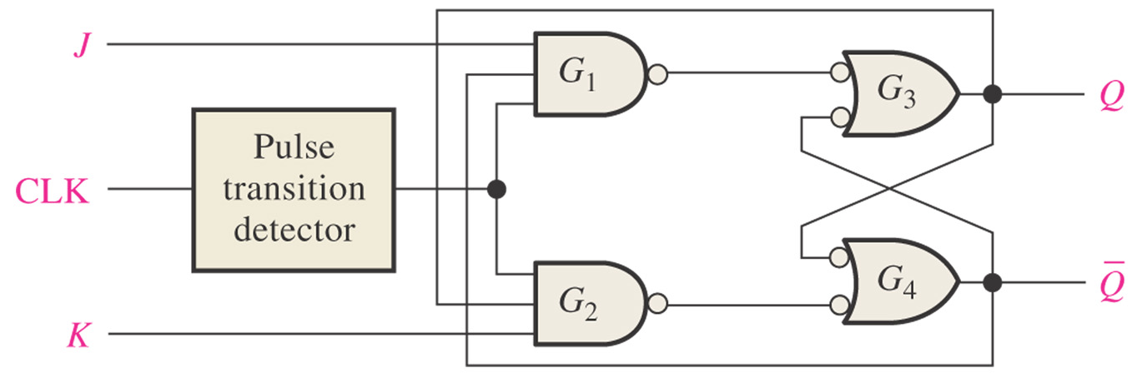
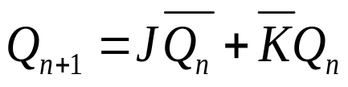
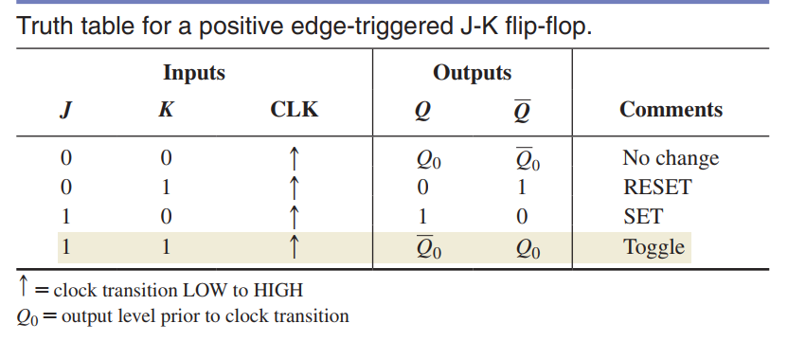
Sec.7.2 边沿触发器
7.2.2、边沿触发的J-K 触发器
更为通用的触发器
脉冲转换检测器
边沿触发的J-K 触发器与R-S 触发器的区别：
没有无效状态
保持
复位
置位
切换

Slide 17
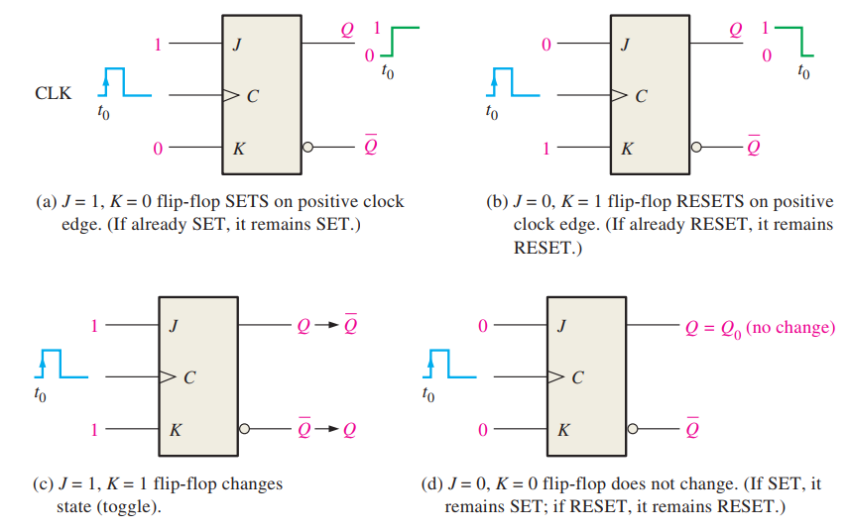
7.2.2、边沿触发的J-K 触发器

Slide 18
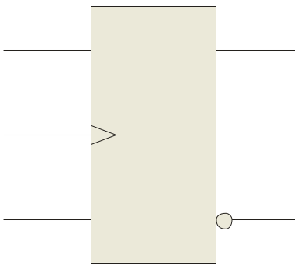
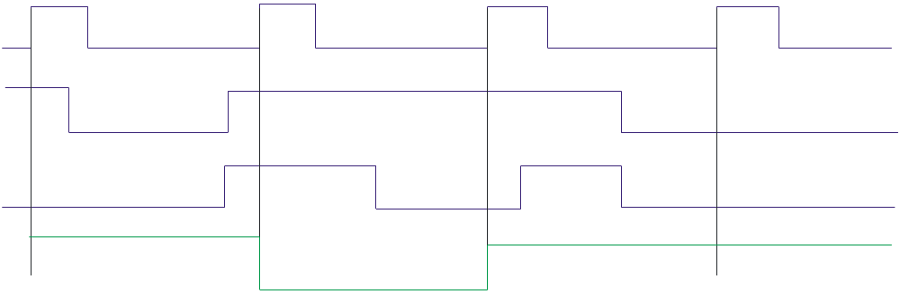
Q
Example
J
Determine the Q output for the J-K flip-flop, given the inputs shown.
CLK
K
Q
Notice that the outputs change on the leading edge of the clock.
Solution
Set
Toggle
Set
Latch
CLK
J
K
Q

Slide 19
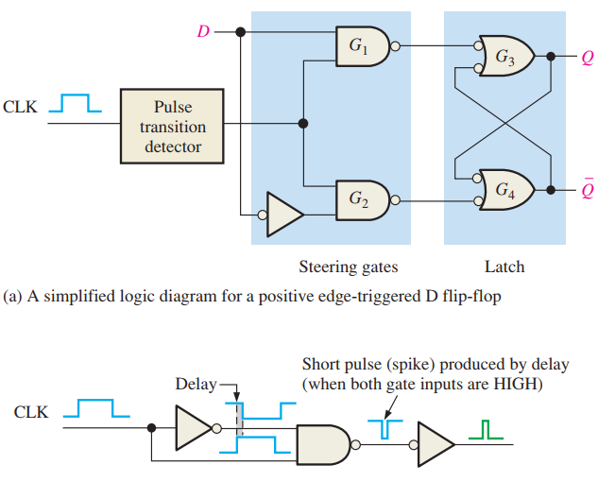
7.2.3、边沿触发操作
上升沿触发的D触发器
门控器
锁存器
脉冲转换检测器
窄脉冲
门控D锁存器与D触发器的区别：D触发器带有脉冲转换检测器

Slide 20
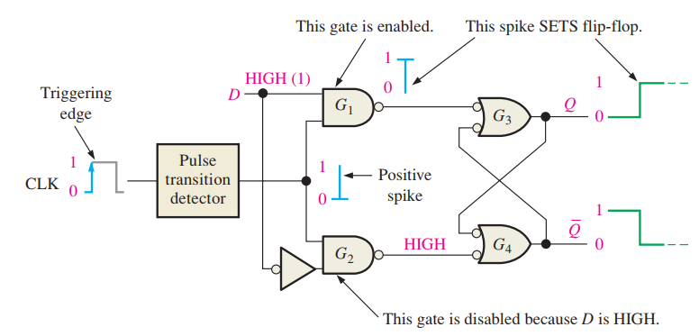
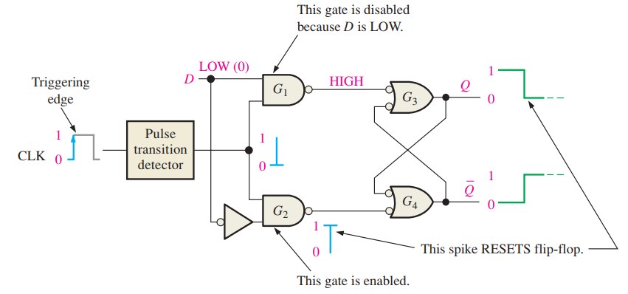
7.2.3、边沿触发操作
上升沿触发的D触发器
CP↑，触发器从复位到置位
CP↑，触发器从置位到复位

Slide 21
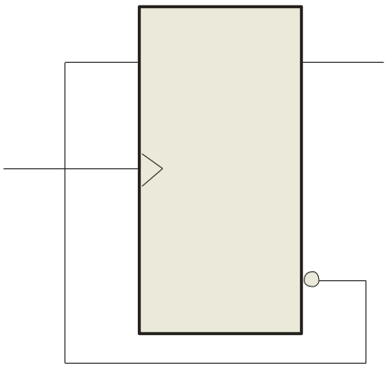
D触发器的翻转实现
A D-flip-flop does not have a toggle mode like the J-K flip-flop, but you can hardwire a toggle mode by connecting Q back to D as shown. This is useful in some counters as you will see in Chapter 8.
For example, if Q is LOW, Q is HIGH and the flip-flop will toggle on the next clock edge. Because the flip-flop only changes on the active edge, the output will only change once for each clock pulse.
D
Q
CLK
CLK
Q
每个时钟到来都改变状态
计数器基础
D flip-flop hardwired for a toggle mode

Slide 22
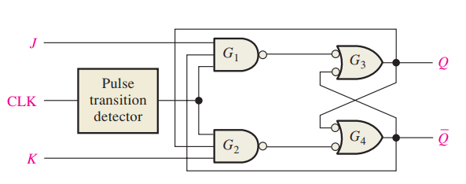
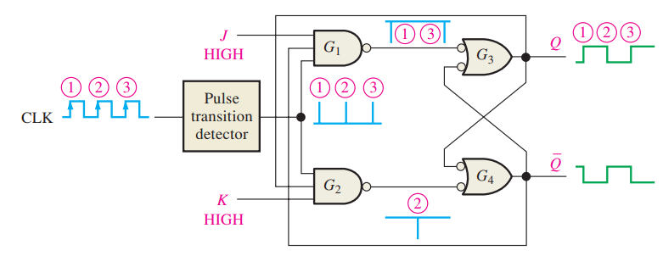
J-K 触发器的翻转实现

Slide 23
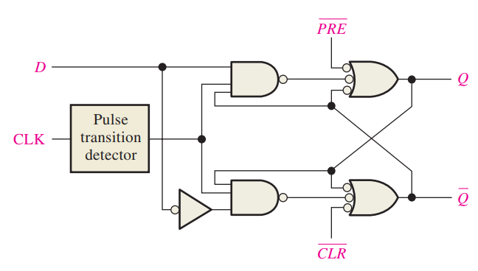
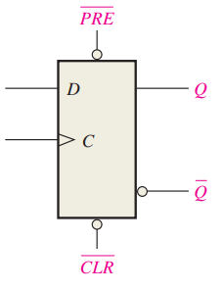
Sec.7.2 边沿触发器
7.2.4、异步预置位PRE和清零CLR输入
同步输入：数据的传送与时钟同步
异步输入：数据输入和时钟无关
同步运行时，PRE 和 CLR 为高电平（时钟边沿触发，数据传送）；
PRE=0，置位；CLR=0，复位； PRE和CLR不能同时为0

Slide 24
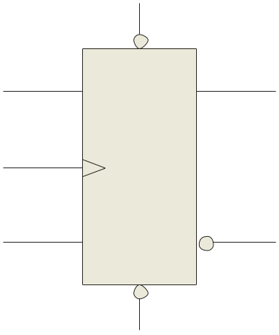
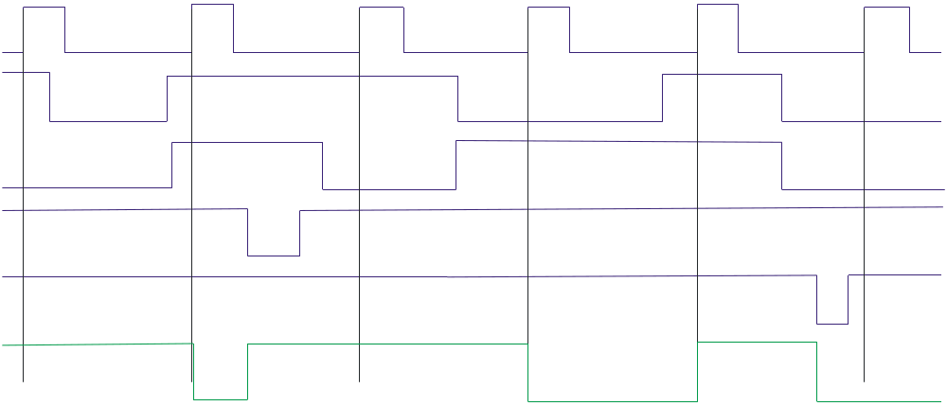
PRE
Example
Determine the Q output for the J-K flip-flop, given the inputs shown.
J
Q
CLK
K
Q
Solution
CLR
Set
Toggle
Set
Reset
Toggle
Latch
CLK
J
K
Set
PRE
Reset
CLR
Q

Slide 25
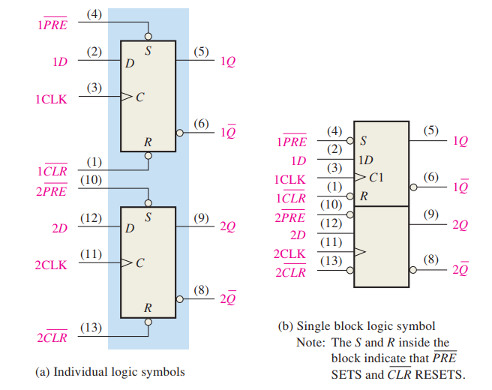
Sec.7.2 边沿触发器
7.2.5、触发器的实现
1、双D触发器The 74HC74
CHAPTER 7

Slide 26
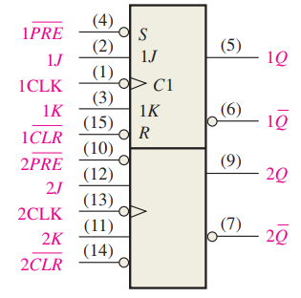
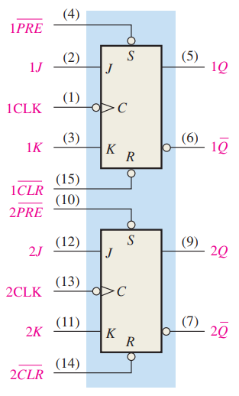
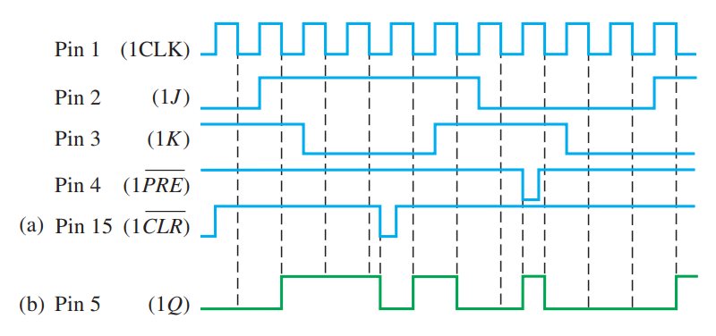

Sec.7.2 边沿触发器
7.2.5、触发器的实现
2、双J-K触发器The 74HC112
CHAPTER 7

Slide 27
补充：逻辑功能的特性表描述
锁存器次态与输入信号和电路原有状态之间关系的真值表。
次态
指触发器在输入信号变化后的状态，用 Q^{n+1} 表示。
现态
指触发器在输入信号变化前的状态，用 Q^{n} 表示。

Slide 28
与非门组成的基本 RS 触发器特性表
R_{D}
S_{D}
Q^{n}
Q^{n+1}
说 明
基本 RS 触发器
特性表的简化表示
0
0
0
×
触发器状态不定
0
0
1
×
R_{D}
S_{D}
Q^{n+1}
0
1
0
0
触发器置 0
0
0
不定
0
1
1
0
0
1
0
1
0
0
1
触发器置 1
1
0
1
1
0
1
1
1
1
Q^{n}
1
1
0
0
触发器保持原状态不变
1
1
1
1
注意:
置 0 端 R_{D} 和置 1 端 S_{D} 低电平有效。
禁用 R_{D} = S_{D} = 0 , R_{D} + S_{D} =1
称约束条件

Slide 29

同步 RS 触发器的特性表与特性方程
RS 触发器功能也可用特性表与特性方程来描述。
特性方程指触发器次态与输入信号和电路原有状态之间的逻辑关系式。
SQ^{n}
R
S
Q^{n}
Q^{n+1}
R
00 01
11
10
0
0
0
0
1
1
特
性
表
0
1
1
0
0
1
1
0
1
0
1
×
×
0
1
1
1
1
0
0
0
同步RS触发器Q^{n+1}的卡诺图
1
0
1
0
特性方程
1
1
0
×
RS = 0(约束条件)
1
1
1
×

Slide 30
D 触发器的特性表、特性方程、驱动表和状态转换图
它们是触发器逻辑功能的不同描述方法，也是时序逻辑电路逻辑功能的描述方法。
驱动表
由触发器现态和次态的取值来确定输入信号取值的关系表，又称激励表。
状态转换图
用圆圈及其内的标注表示电路的所有稳态，用箭头表示状态转换的方向，箭头旁的标注表示状态转换的条件。

Slide 31





D 触发器的特性表、特性方程、驱动表和状态转换图
D 触发器特性表
特性方程
Q^{n+1} = D
D 触发器驱动表
D
Q^{n}
Q^{n+1}
Q^{n} Q^{n+1}
D
无约束
0 0
0 1
1 0
1 1
0 0
0 1
1 0
1 1
0 0
0 1
1 0
1 1
1
1
0
0
1
1
0
0
0
0
1
1
0
1
0
1
0
0
1
1
0
0
1
1
Q^{n+1} 在 D = 0 时就为 0，与 Q^{n} 无关。
D = 1
同步D触发器状态转换图
D = 0
D = 1
0 1
1
D = 0

Slide 32
实例
门控R-S触发器Q 输出时序，Q初始状态为低
2024/4/11
32

Slide 33
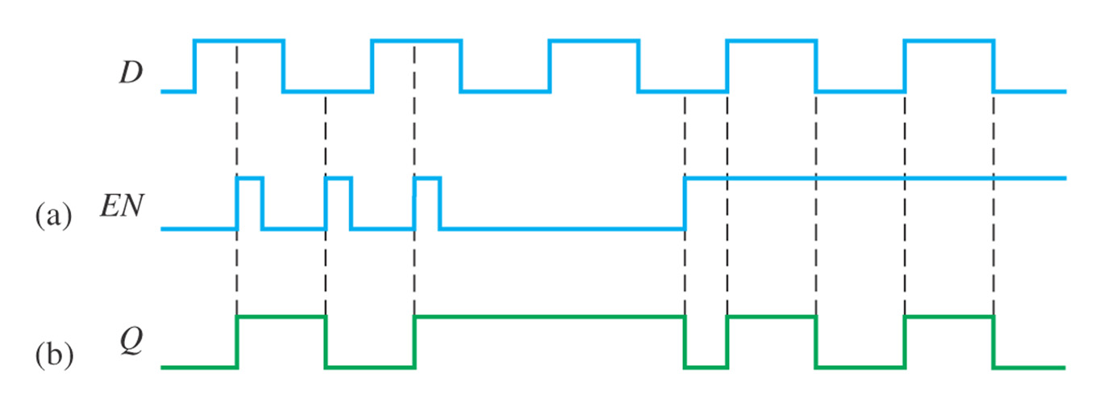
D触发器Q输出时序.
33

Slide 34
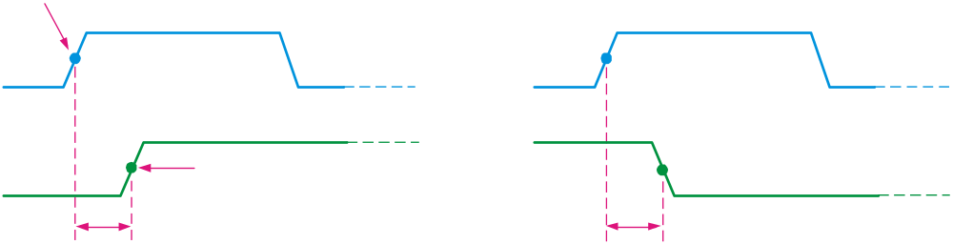
Sec.7.3 触发器运算特性
7.3.1、传输延迟时间
1、传输延迟：时钟到输出
传输延迟t_{PLH} ：从时钟脉冲的触发沿到输出的低电平到高电平变换之间的时间
传输延迟t_{PHL} ：从时钟脉冲的触发沿到输出的高电平到低电平变换之间的时间
50% point on triggering edge
CLK
CLK
50% point
Q
50% point on LOW-to-HIGH transition of Q
Q
50% point on HIGH-to- LOW transition of Q
t_{PLH}
t_{PHL}

Slide 35
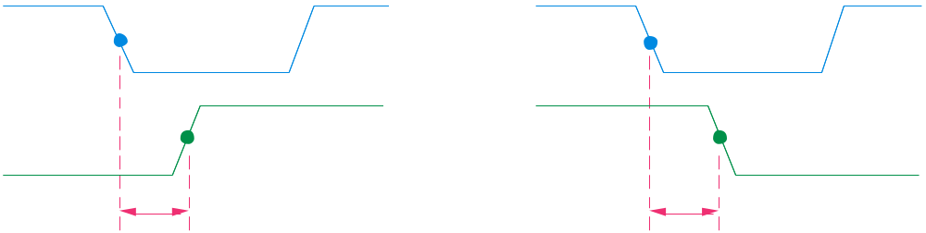
Sec.7.3 触发器运算特性
7.3.1、传输延迟时间
2、传输延迟：预置位输入到输出
清零输入到输出
传输延迟t_{PLH} ：从预置位输入的前沿到输出的低电平到高电平变换之间的时间
传输延迟t_{PHL} ：从清零输入的前沿到输出的高电平到低电平变换之间的时间
PRE
50% point
CLR
50% point
Q
50% point
Q
50% point
t_{PHL}
t_{PLH}

Slide 36
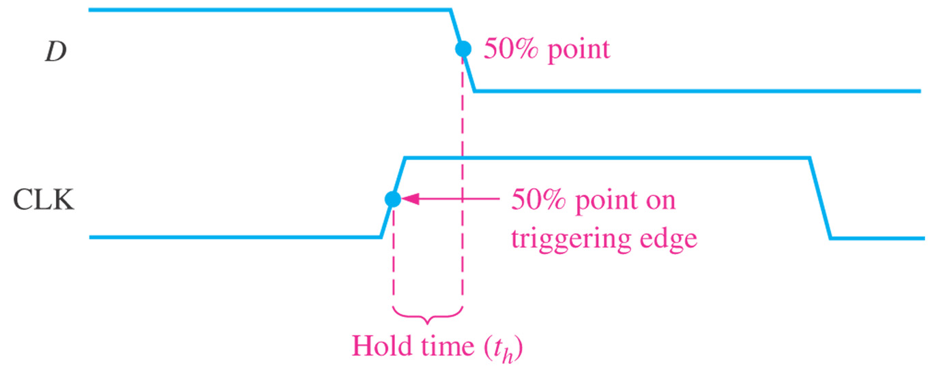
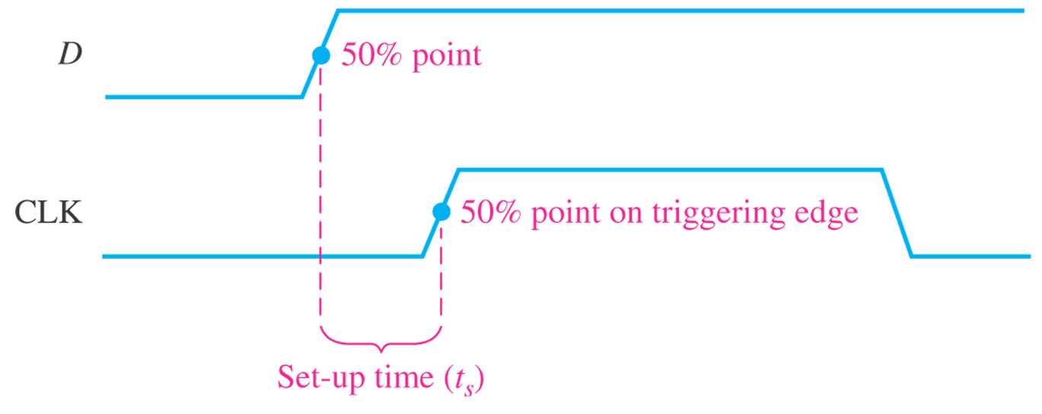
Sec.7.3 触发器运算特性
7.3.2、建立时间 t_{s}
7.3.3、保持时间 t_{h}
输入先于时钟脉冲触发边沿到达所需要的最小时间间隔，在此时间（J和K，R和S，或者D）输入逻辑电平保持不变，则触发时可有效地按时序进入触发器。
输入的逻辑电平保持的时间必须 ≥ t_{s}
时钟脉冲触发边沿到达之后，输入的逻辑电平需要保持的最小时间间隔。
输入的逻辑电平保持的时间必须 ≥ t_{h}
保证数据可靠进入，在时钟脉冲触发边沿到来前，数据输入的提前时间必须≥建立时间
保证数据可靠进入，在时钟脉冲触发边沿到来后，数据输入的保持时间必须≥保持时间

Slide 37
4. 最大时钟频率f_{max}
触发器可以可靠触发的最高速度.
（超过会使触发器不能尽快响应）
5. 脉冲宽度t_{w}
可靠运算的最小脉冲宽度.
6. 功率P_{T}
该芯片的总功率消耗，例如+5V直流电源上运行的触发器需要5mA的电流，那么
P_{T} = V_{cc}xI_{cc} = 5Vx5mA = 25 mW

Slide 38
Sec.7.4 触发器应用
触发器由门电路构成，因此，门电路的应用
注意事项在这里多适用。例如，TTL 触发器的输
入端悬空相当于输入高电平，而 CMOS 触发器
的输入端不允许悬空。
应
用
注
意
实际中，应根据需要选定触发器的功能和触发方式。
例如：同步触发器通常只用于数据锁存，构成计数器、移位寄存器时一般要用边沿触发器。

Slide 39
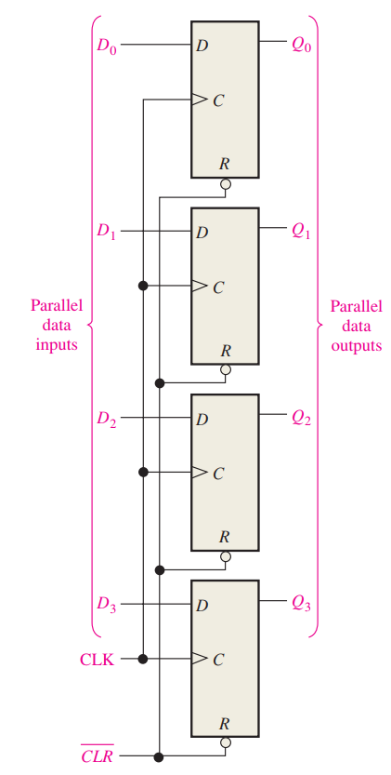
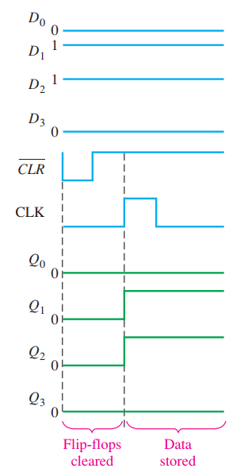
Sec.7.4 触发器应用
7.4.1、并行数据存储
1、同步时钟
D触发器上的数据被触发器同时存储。
2、异步复位完成初始化
3、4位基本寄存器
相同时钟
脉冲触发

Slide 40



Sec.7.4 触发器应用
7.4.2、分频
对周期波形的频率进行分频
一个D或J-K 触发器可用作除2芯片。
Q输出是输入时钟频率的一半.
二分频
四分频
Notes:
实现二分之一的分频

Slide 41



8分频
Toggle connection
f_{in}=8kHz
Rise edge triggering
f_{out}=1kHz

Slide 42

[例] 下图为分频器电路，设触发器初态为 0，试画出
Q₁、Q₂ 的波形并求其频率。
石英方波
振荡器
4MHz
1D
1D
FF₁
FF₂
CP
CP
C1
C1
C1
C1
Q₁
Q₂
Q₁
CP
解：
CP
Q₁
0
对 CP 二分频
Q₂
0
对 CP 四分频
f_{Q1} = f_{CP}/2 = 2 MHz， f_{Q2} = f_{CP}/4 = 1 MHz

Slide 43


Sec.7.4 触发器应用
7.4.2、计数器
1、下降沿触发
2、初始为复位状态
3、异步触发
4、2位二进制计数器
CHAPTER 7
Notes:
状态共4个，循环出现

Slide 44



7.4.2、计数器
3位二进制计数器

Slide 45
Test Your Understanding
Determine the output frequency for a frequency division circuit that contains twelve flip-flops with an input clock frequency of 20.48MHz.
a) 10.24 kHz ; b) 5kHz; c) 30.24kHz; d) 15kHz
Answer b)
2. Which of the following is not generally associated with flip-flops?
a) Hold time ; b) Propagation delay time;
c) Interval time ; d) Set-up time
Answer c)

Slide 46
作业
4，7，8，14，16，18，21，25

